Slide 1
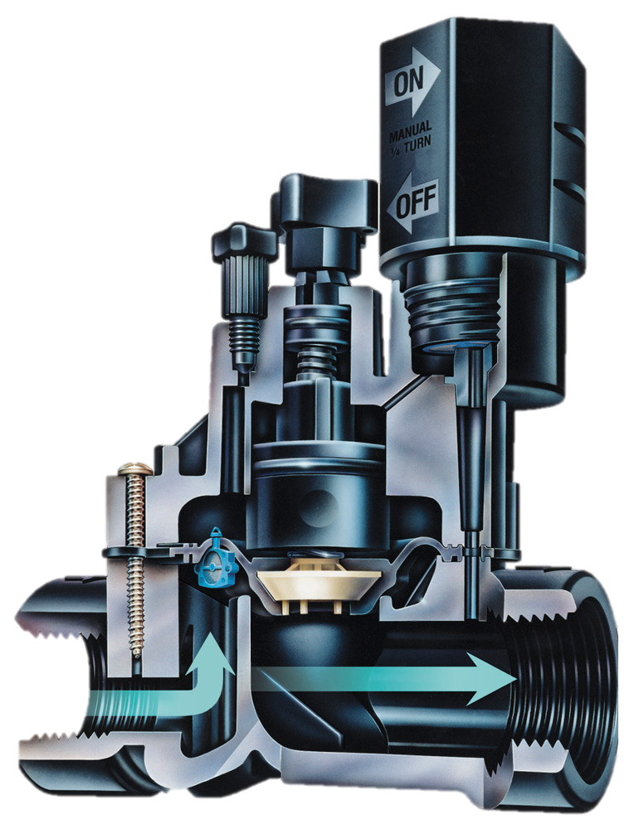







Ch. 2 ตัวกระตุ้นและการควบคุมในการเกษตร (Actuator and Control)
E.Anumat

Slide 2
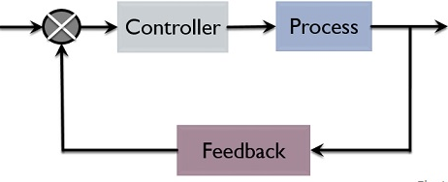
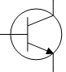
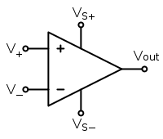
Actuator และการควบคุม
หน่วยความจำ
0-5 v
01001011
Micro
controller
ขยายสัญญาณ
ระบบ system
A/D
ระบบที่ต้องการควบคุม เช่นวาล์วไฟฟ้า เครื่องทำความร้อน มอเตอร์ เป็นต้น
อุปกรณ์อินพุต
อุปกรณ์แสดงผล
ปรับสภาพสัญญาณ
ปริมาณทางไฟฟ้า เช่น แรงดันไฟฟ้า
Sensor Transducer
ปริมาณทางฟิสิกส์ เช่น ความร้อน ความเร็ว ระยะทาง มุม ความดัน เป็นต้น

Slide 3
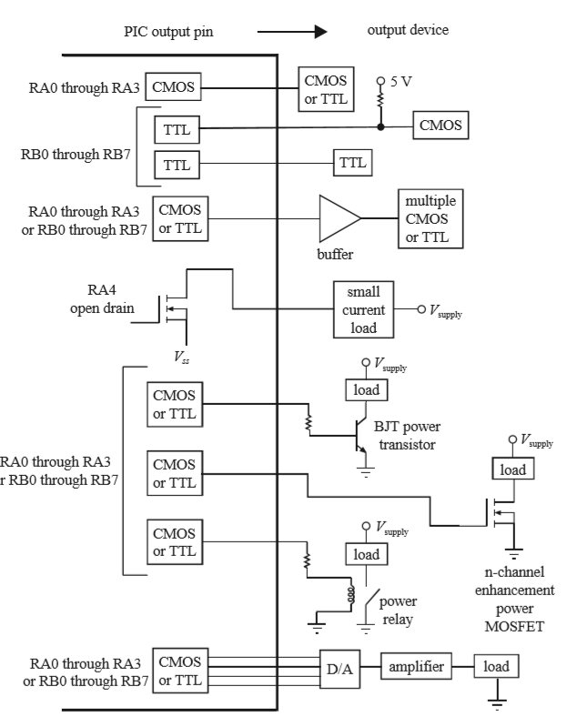
Actuator และการควบคุม
Interface circuits for output devices.

Slide 4
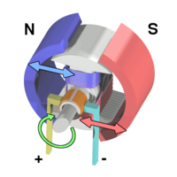
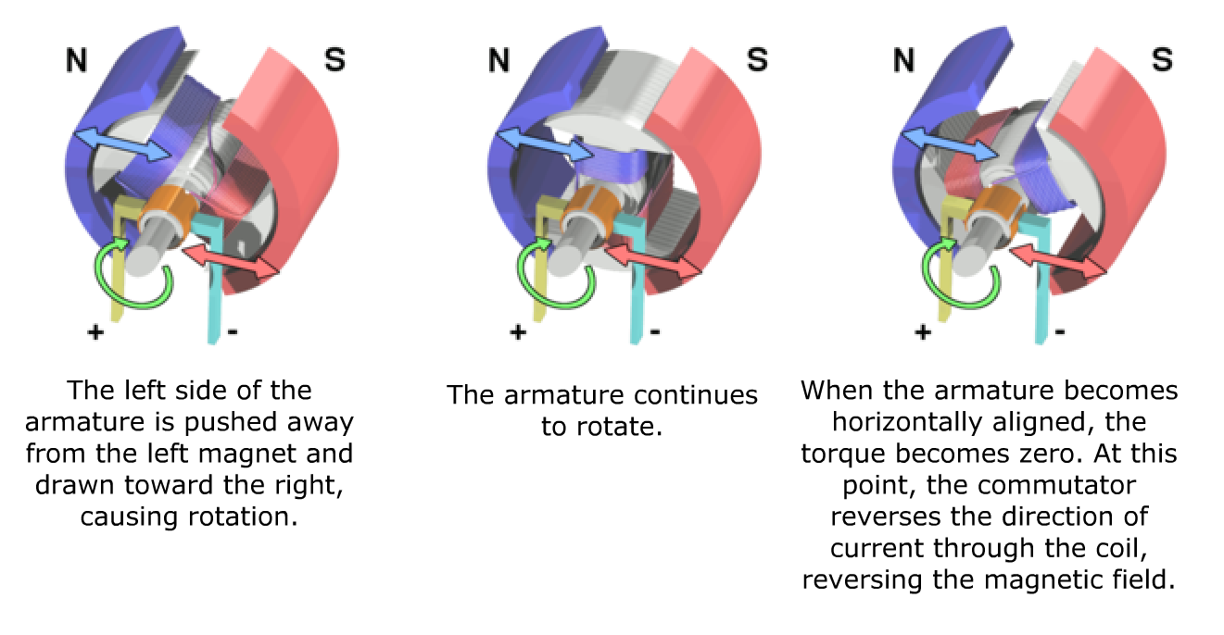
DC MOTOR

Slide 5
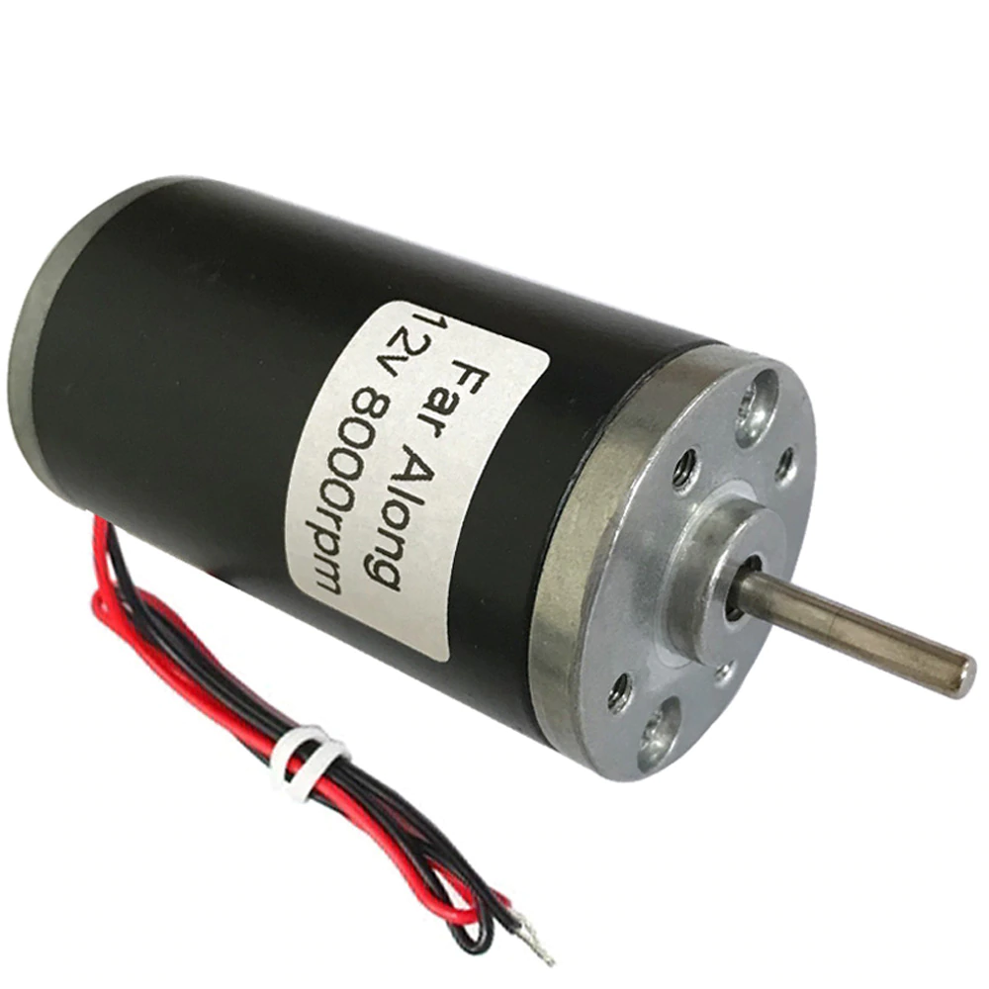
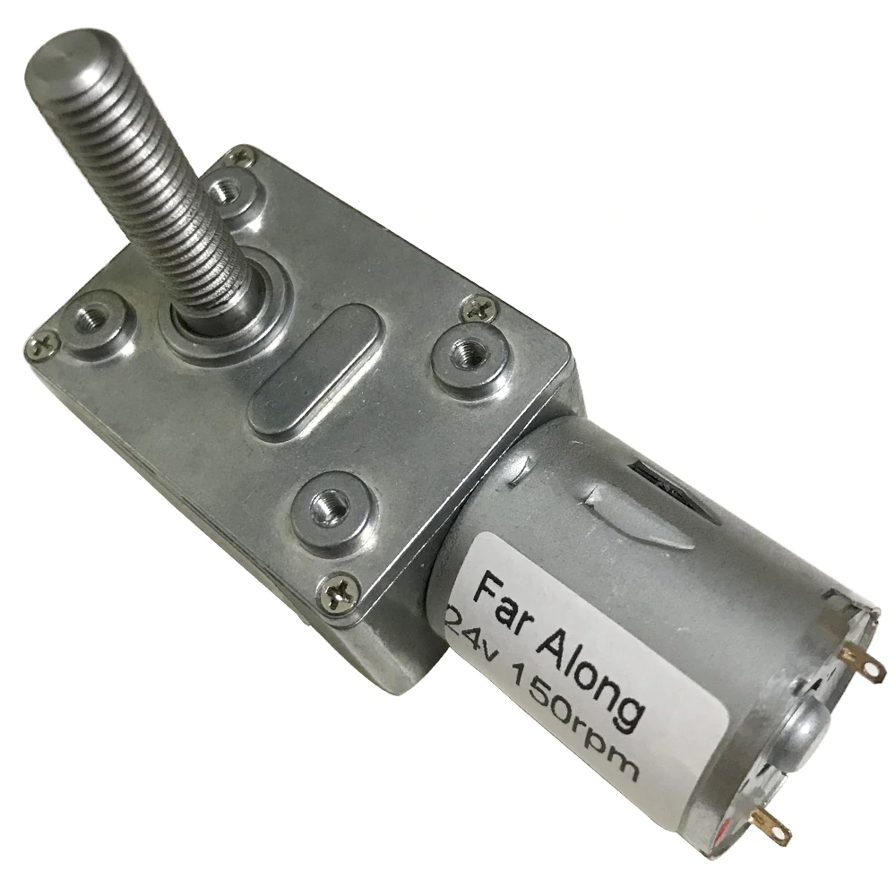
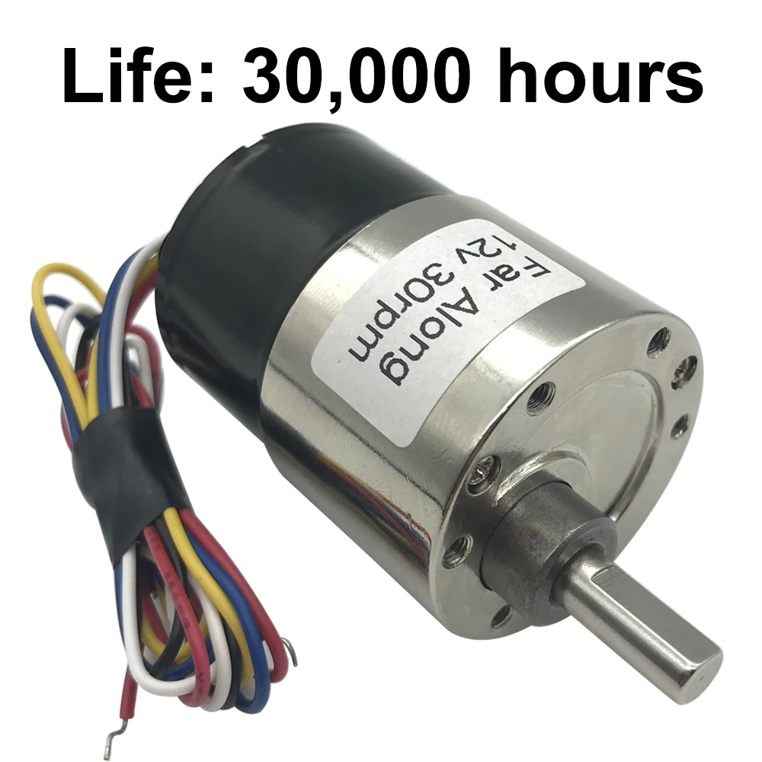
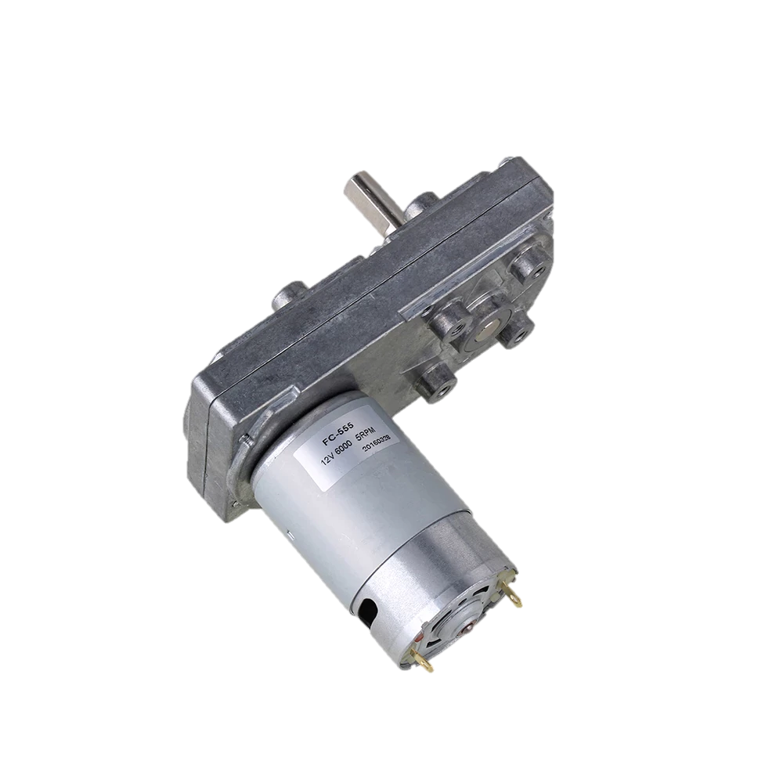
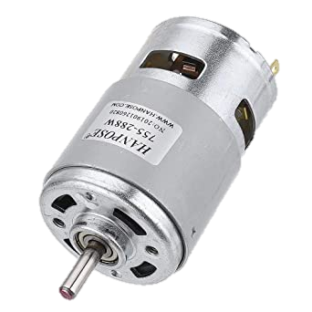
DC MOTOR

Slide 6
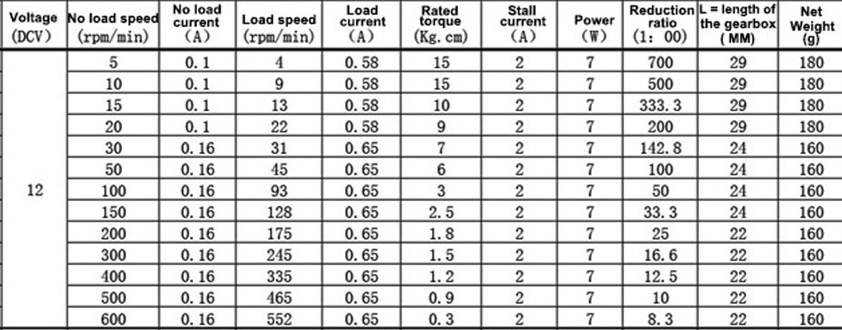
DC MOTOR

Slide 7
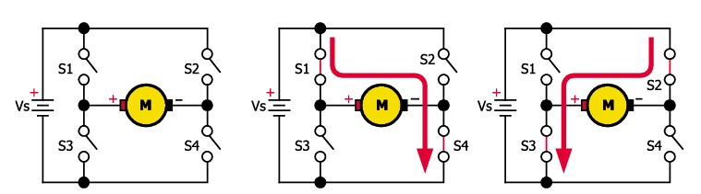
DC MOTOR
วงจรขับมอเตอร์ไฟตรงอย่างง่ายด้วยสวิตช์

Slide 8
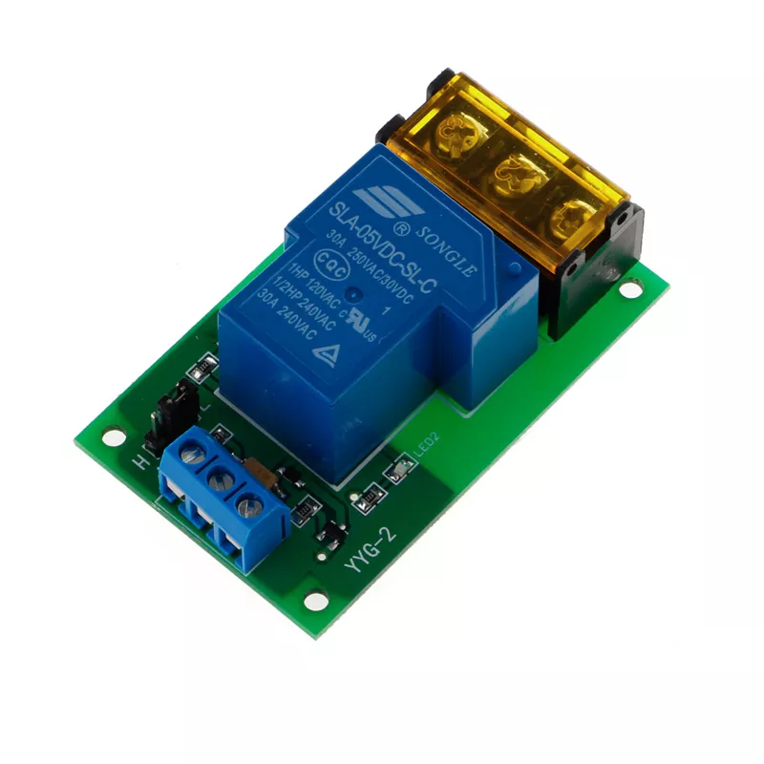
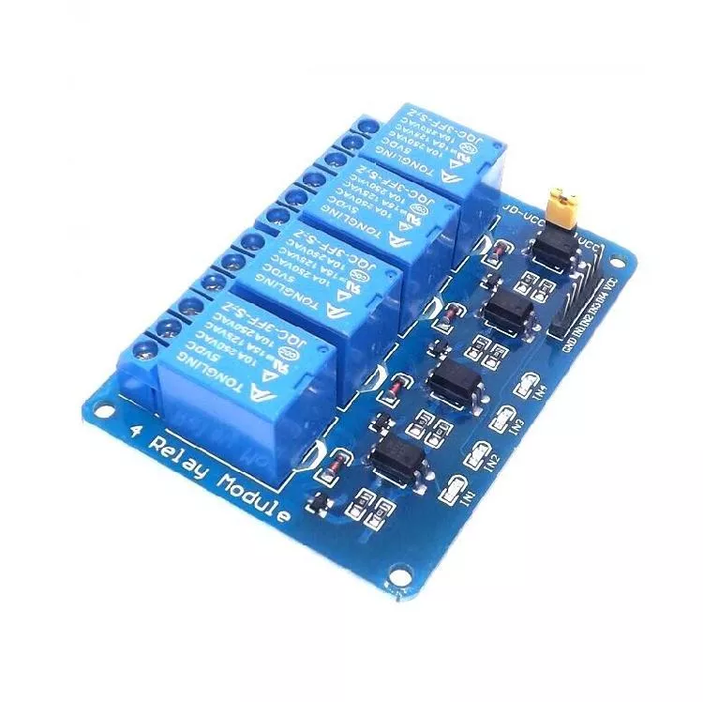
DC MOTOR
การขับมอเตอร์ด้วย Relay Module

Slide 9
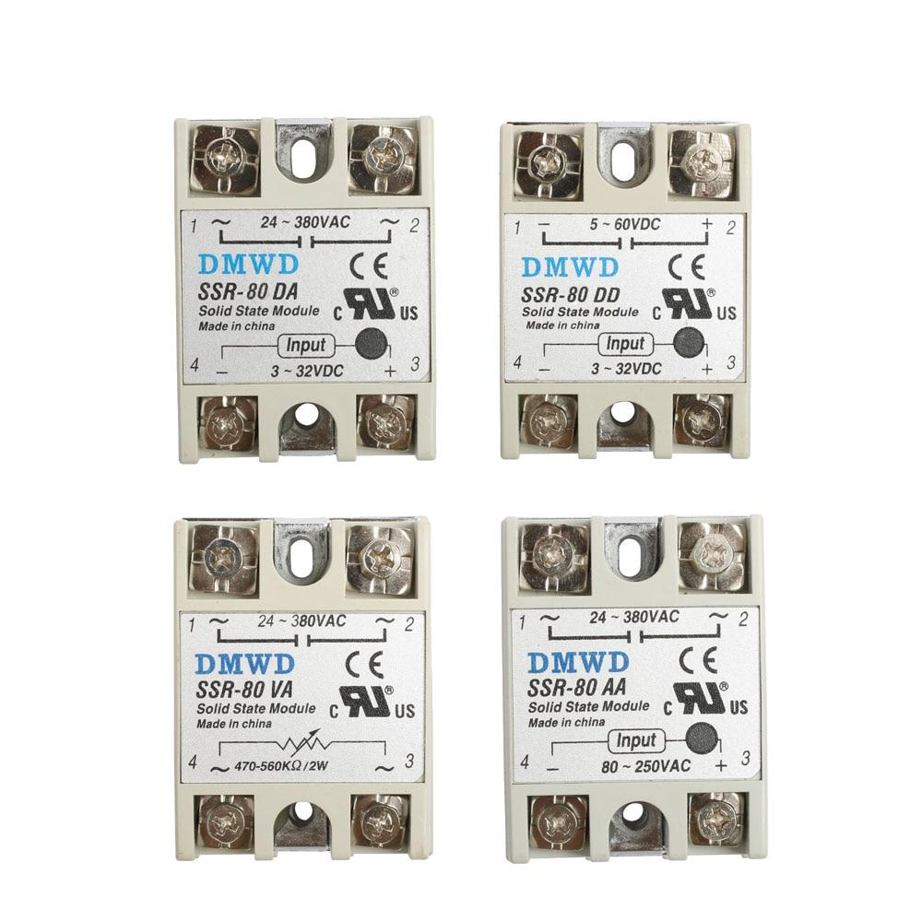
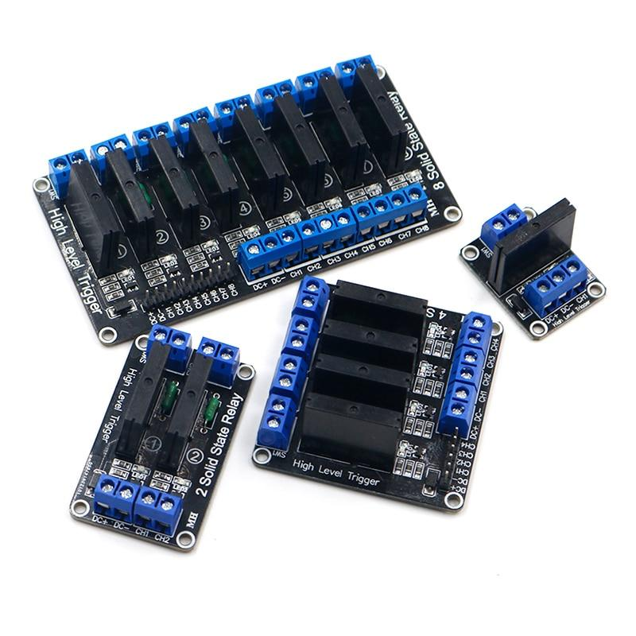
DC MOTOR
การขับมอเตอร์ด้วย Solid State Relay

Slide 10
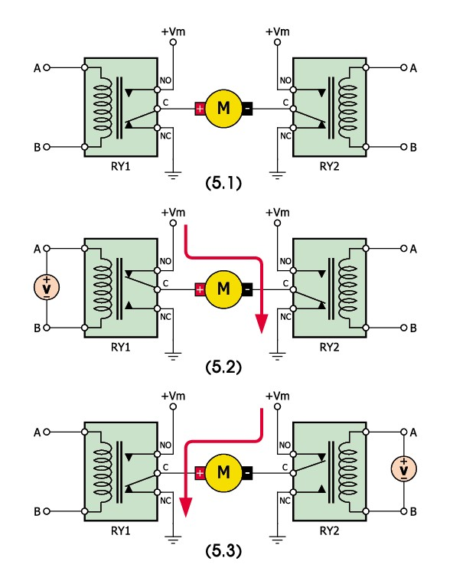
DC MOTOR
วงจรขับมอเตอร์ไฟตรงอย่างง่ายด้วยรีเลย์

Slide 11
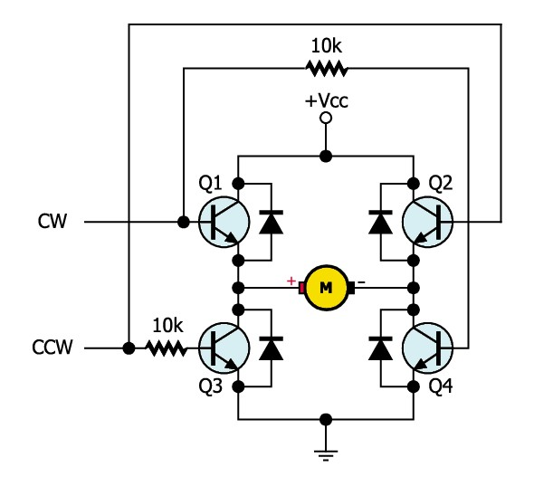
DC MOTOR
วงจรขับมอเตอร์แบบ H-Bridge

Slide 12
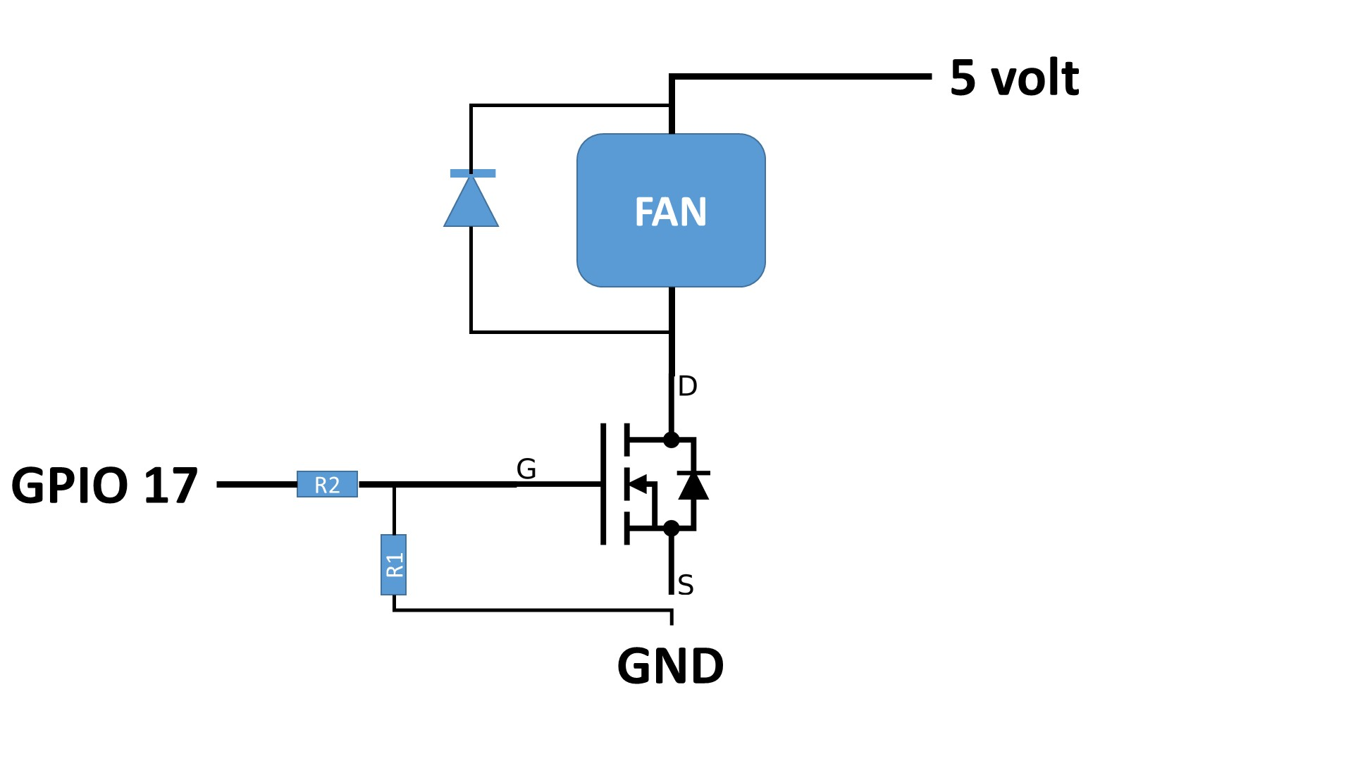
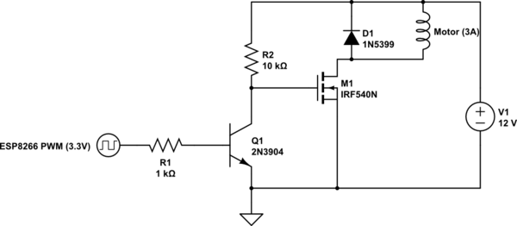
DC MOTOR
ควบคุมความเร็วของมอเตอร์

Slide 13
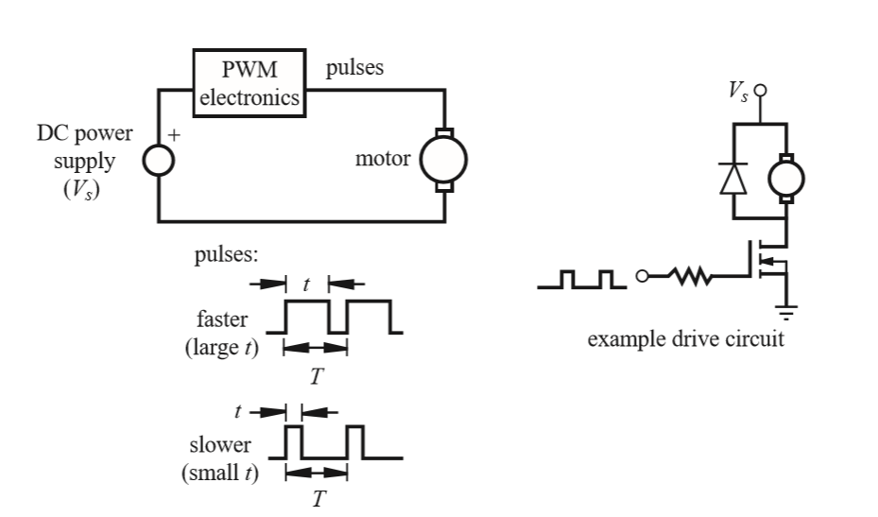
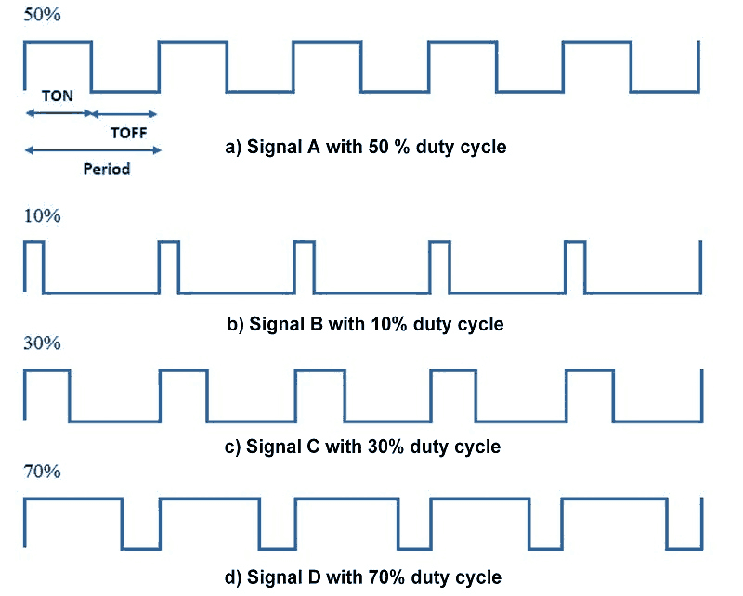
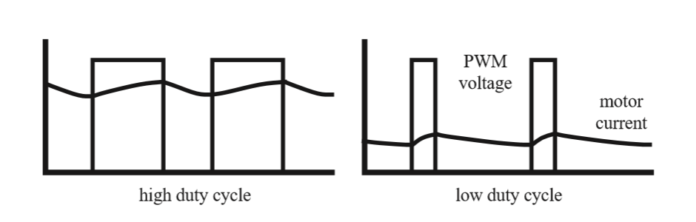
DC MOTOR
Pulse width modulation of a DC motor.

Slide 14
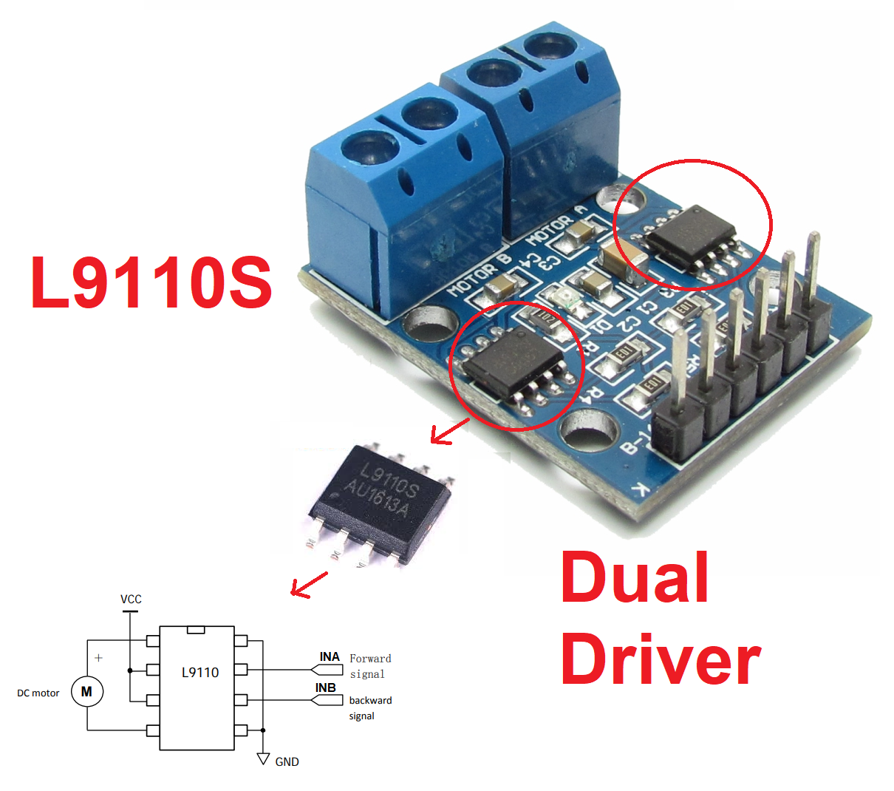
DC MOTOR
แรงดันไฟฟ้าอินพุต: 2.5-12V
ให้กระแสสูงสุด 800mA
วงจรขับมอเตอร์ไฟตรงโดยใช้ไอซี L9110S

Slide 15
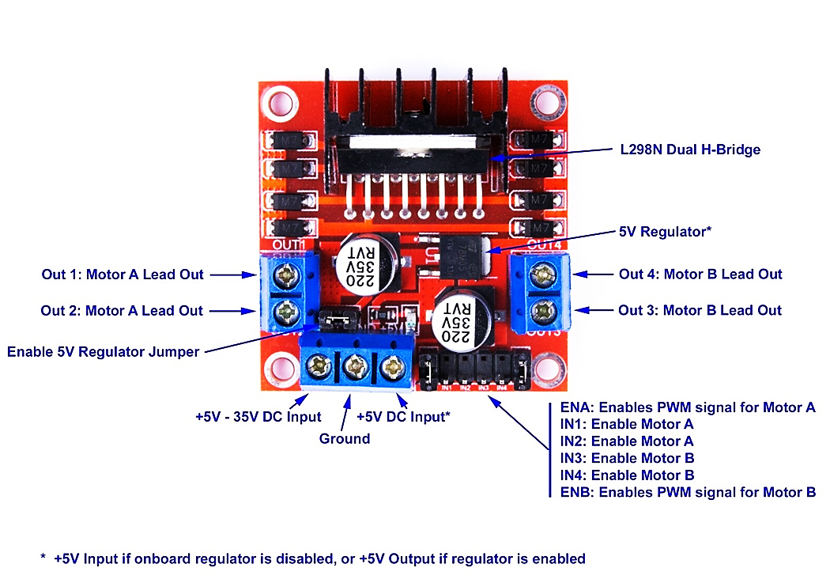
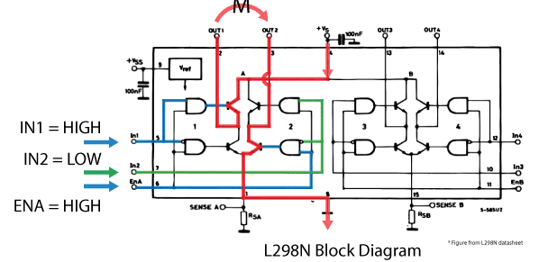
DC MOTOR
วงจรขับมอเตอร์ไฟตรงโดยใช้ไอซี L293D

Slide 16
DC MOTOR
int MotorL = D1; | Serial.println("speed 300");
int MotorR = D2; | delay(3000);
int MotorPWM = D3; | analogWrite(MotorPWM, 0);
void setup() { | Serial.println("stop");
pinMode(MotorL, OUTPUT); | delay(2000);
pinMode(MotorR, OUTPUT); | analogWrite(MotorPWM, 1000); // ปรับความเร็วมอเตอร์เป็นระดับ 255
pinMode(MotorPWM, OUTPUT); | Serial.println("speed 1000");
Serial.begin(9600); | delay(3000);
} | analogWrite(MotorPWM, 0);
void loop() { | Serial.println("stop");
// สั่งให้มอเตอร์หมุนขวา | delay(2000);
digitalWrite(MotorL, 1); | }
digitalWrite(MotorR, 0);
// ปรับความเร็วมอเตอร์ 0-1023
analogWrite(MotorPWM, 300); // ปรับความเร็วมอเตอร์เป็นระดับ 10
ตัวอย่างโปรแกรมขับมอเตอร์ไฟตรงโดยใช้ไอซี L293D

Slide 17
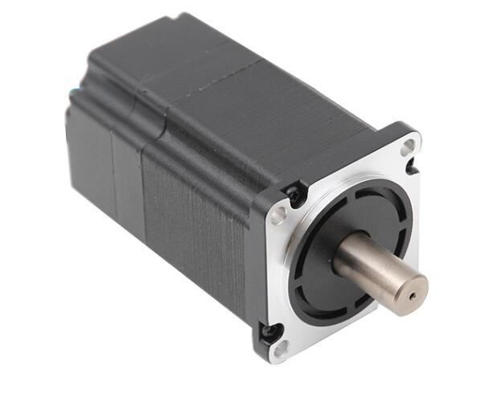
BLDC (Brushless DC)
อเตอร์ชุด | จำนวนเสา | แรงดันไฟฟ้า | ความเร็ว | แรงบิด | Rated current | กำลังไฟ | แรงบิดสูงสุด | ความยาว | น้ำหนัก
 |  | VDC | Rpm | N.M | แอมป์ | วัตต์ | N.M | มม. | กก.
LK42BL4024 | 8 | 24 | 4000 | 0.063 | 1.65 | 27 | 0.185 | 40 | 0.3
LK42BL6024 | 8 | 24 | 4000 | 0.125 | 2.4 | 52 | 0.38 | 60 | 0.47
LK42BL8024 | 8 | 24 | 4000 | 0.185 | 4.5 | 77 | 0.55 | 80 | 0.65
LK57BL4524 | 4 | 24 | 3000 | 0.055 | 1.16 | 17 | 0.165 | 45 | 0.33
LK57BL5524 | 4 | 24 | 3000 | 0.11 | 2.4 | 35 | 0.33 | 55 | 0.44
LK57BL7524 | 4 | 24 | 3000 | 0.22 | 4.8 | 70 | 0.66 | 75 | 0.75
ตัวอย่าง BLDC motor

Slide 18
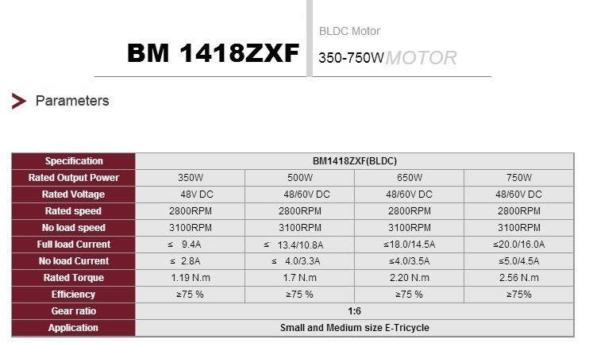
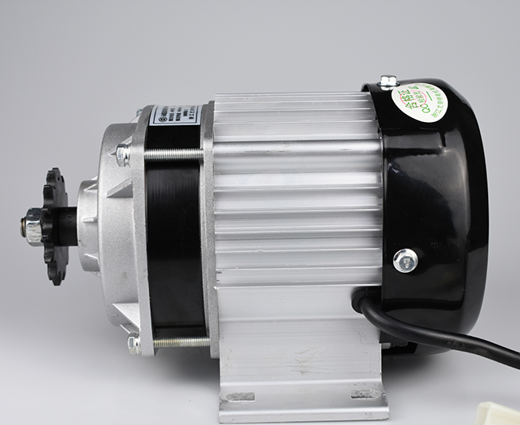
BLDC (Brushless DC)
ตัวอย่าง BLDC motor

Slide 19
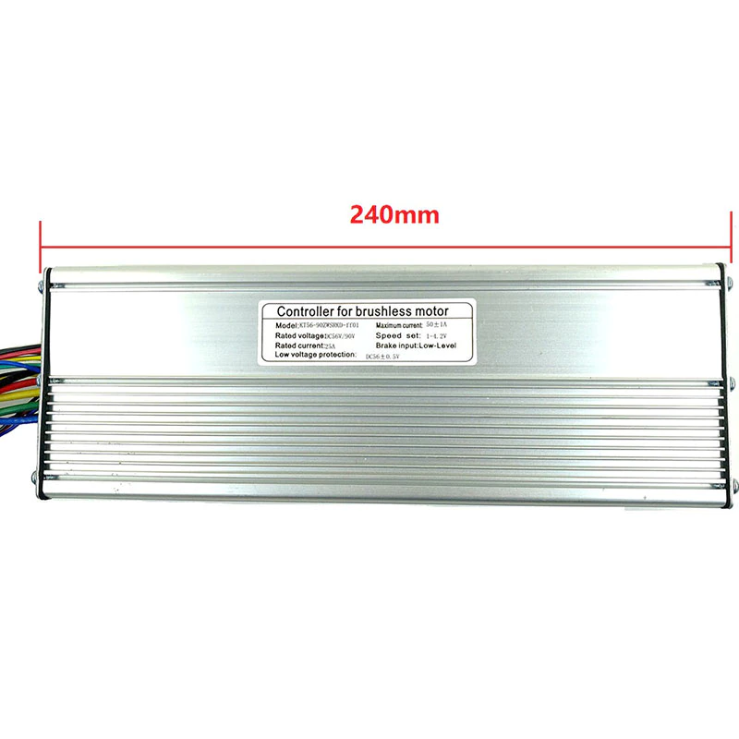
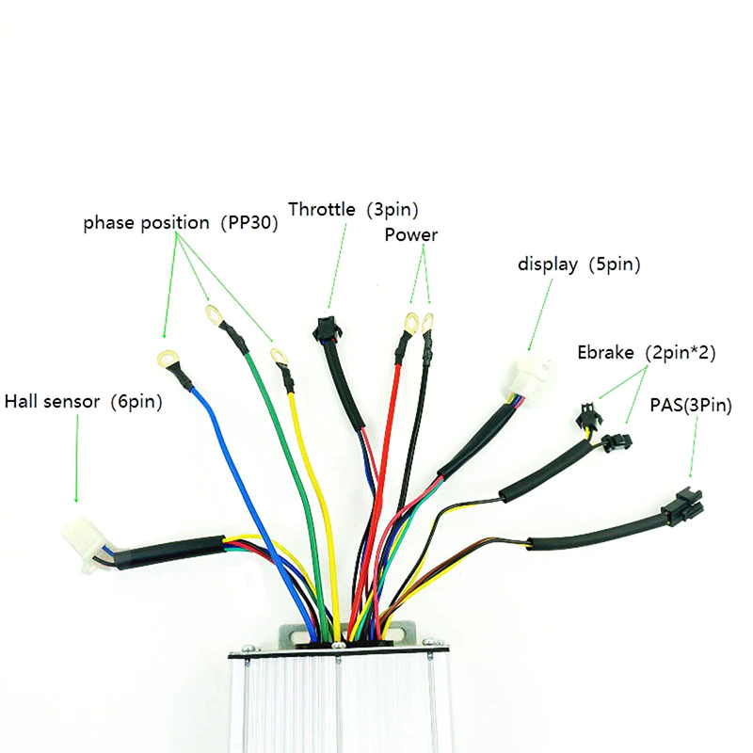
BLDC (Brushless DC)
การควบคุม BLDC motor
กระแสสูงสุด: 50 ± 1A
แรงดันไฟฟ้า: DC56-90V
ชุดปรับความเร็ว: 1-4.2V
Rated current : 25A
เบรคอินพุต: LOW-Level

Slide 20
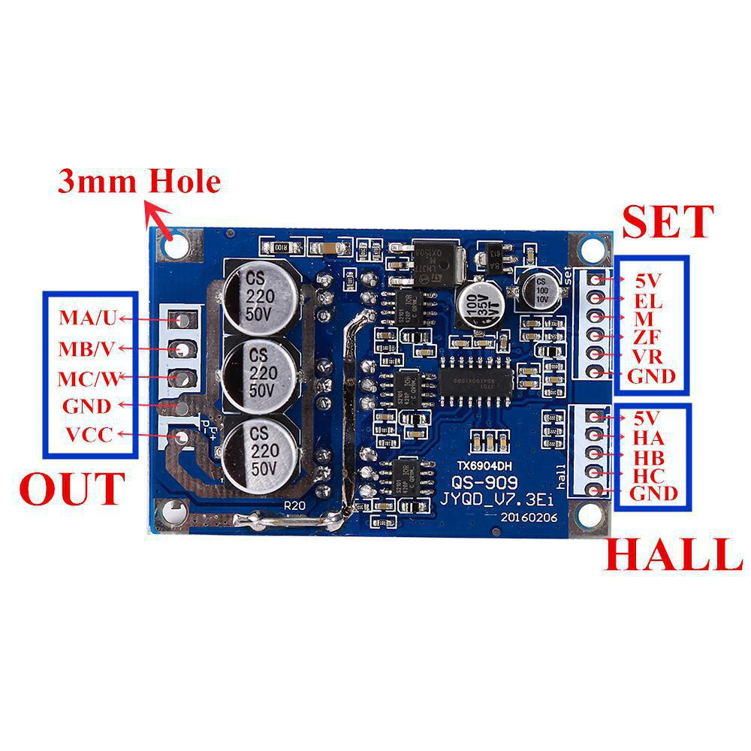
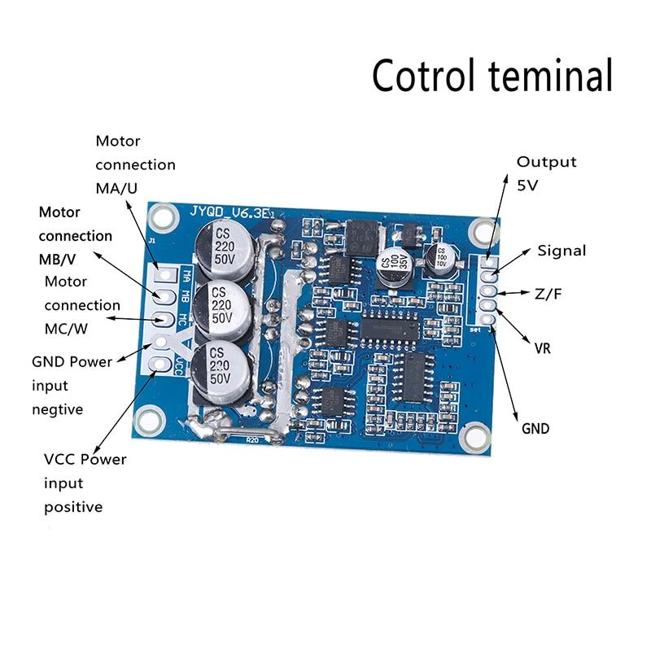
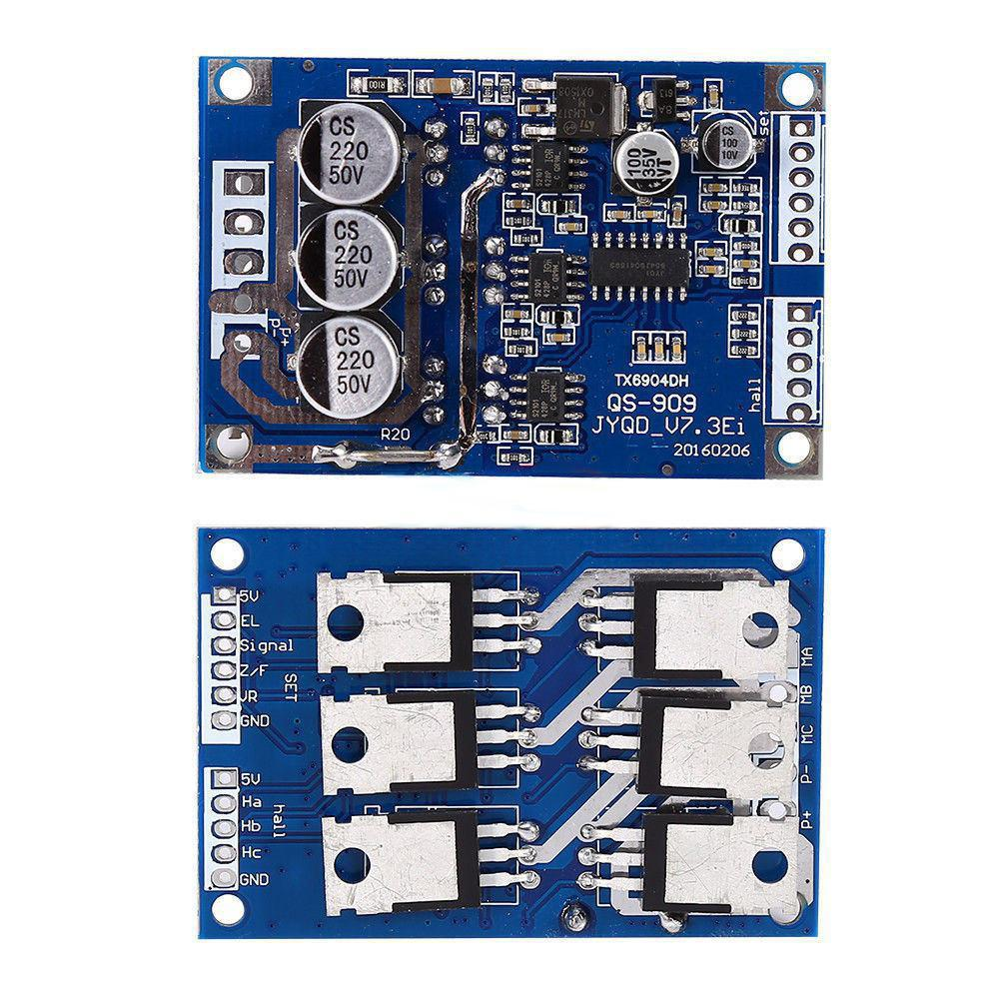
BLDC (Brushless DC)
การควบคุม BLDC motor
การควบคุม AC motor
แรงดันไฟฟ้า: DC 12V-36V
Current: 15Aหรือน้อยกว่า
Power: 500 วัตต์หรือน้อยกว่า
แรงดันไฟฟ้าควบคุมความเร็ว: 0.1V-5V

Slide 21
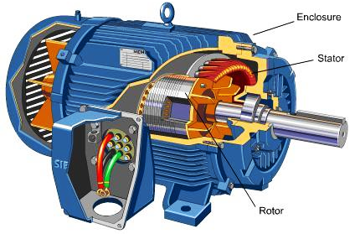
AC MOTOR
เครื่องจักรไฟฟ้ากระแสสลับแบ่งตามลักษณะการทำงานได้ 2 ชนิด คือ
เครื่องจักรกลไฟฟ้าแบบซิงโครนัส (Synchronous machine )
เครื่องจักรกลไฟฟ้าชนิดเหนี่ยวนำ (Induction machine)
ทั้งเครื่องจักรกลไฟฟ้าแบบซิงโครนัส และเครื่องจักรกลไฟฟ้าชนิดเหนี่ยวนำ ขดลวดอาร์เมเจอร์จะถูกออกแบบให้วางอยู่ในตัวสเตเตอร์ ซึ่งเรียกขดลวดเหล่านี้ว่าขดลวดสเตเตอร์ (stator winding)มีหน้าที่สร้าง สนามแม่เหล็กหมุน

Slide 22
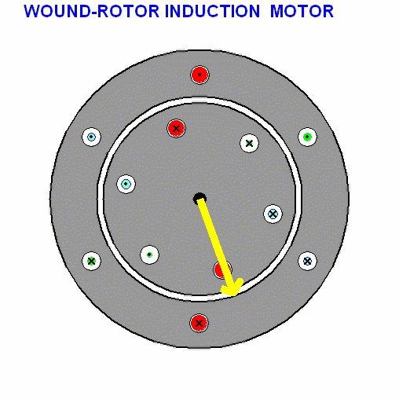
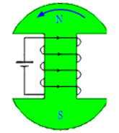
AC MOTOR
Synchronous machine
กระแสในขดลวดโรเตอร์ของเครื่องจักรกลไฟฟ้าซิงโครนัสได้มาจากแหล่งจ่ายภายนอก
Induction machine
กระแสโรเตอร์ของเครื่องกำเนิดไฟฟ้าเหนี่ยวนำเกิดจากการเหนี่ยวนำในขดลวดโรเตอร์

Slide 23
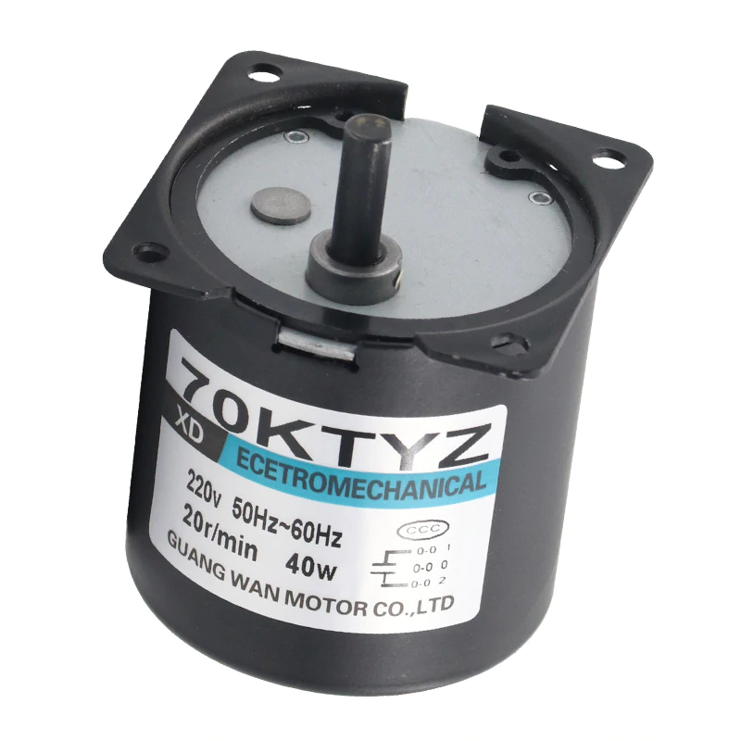
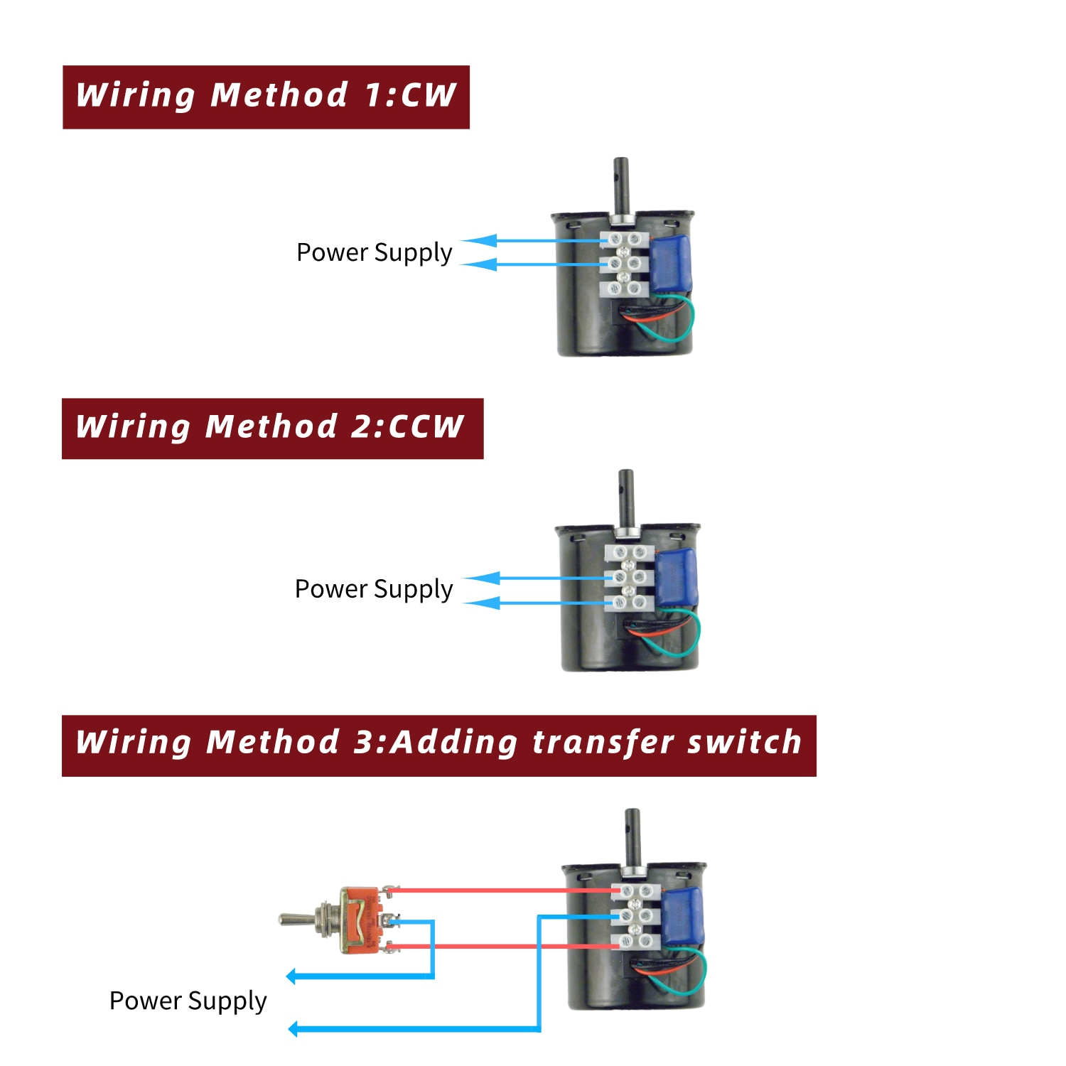
AC MOTOR
ข้อมูลจำเพาะ:
70KTYZ
แรงดันไฟฟ้า: AC220V
Frenquency: 50Hz ~ 60Hz
กำลังไฟ: 40W
มอเตอร์ขนาด: 70 มม.* 70 มม.
1) ไม่สนับสนุนควบคุมความเร็ว
2) สามารถทำงานได้อย่างต่อเนื่องเป็นเวลา 24 ชั่วโมง
3) เพลามอเตอร์สนับสนุนการหมุนCW/CCW
4) เกียร์โลหะทั้งหมด
ตัวอย่าง Synchonous Motor

Slide 24
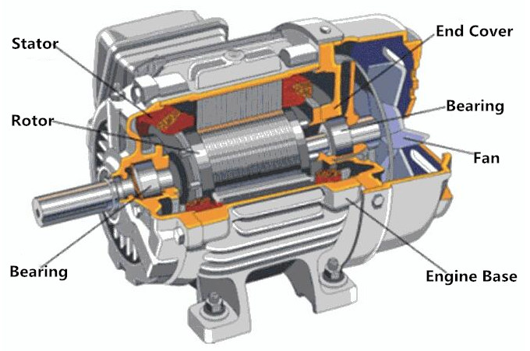
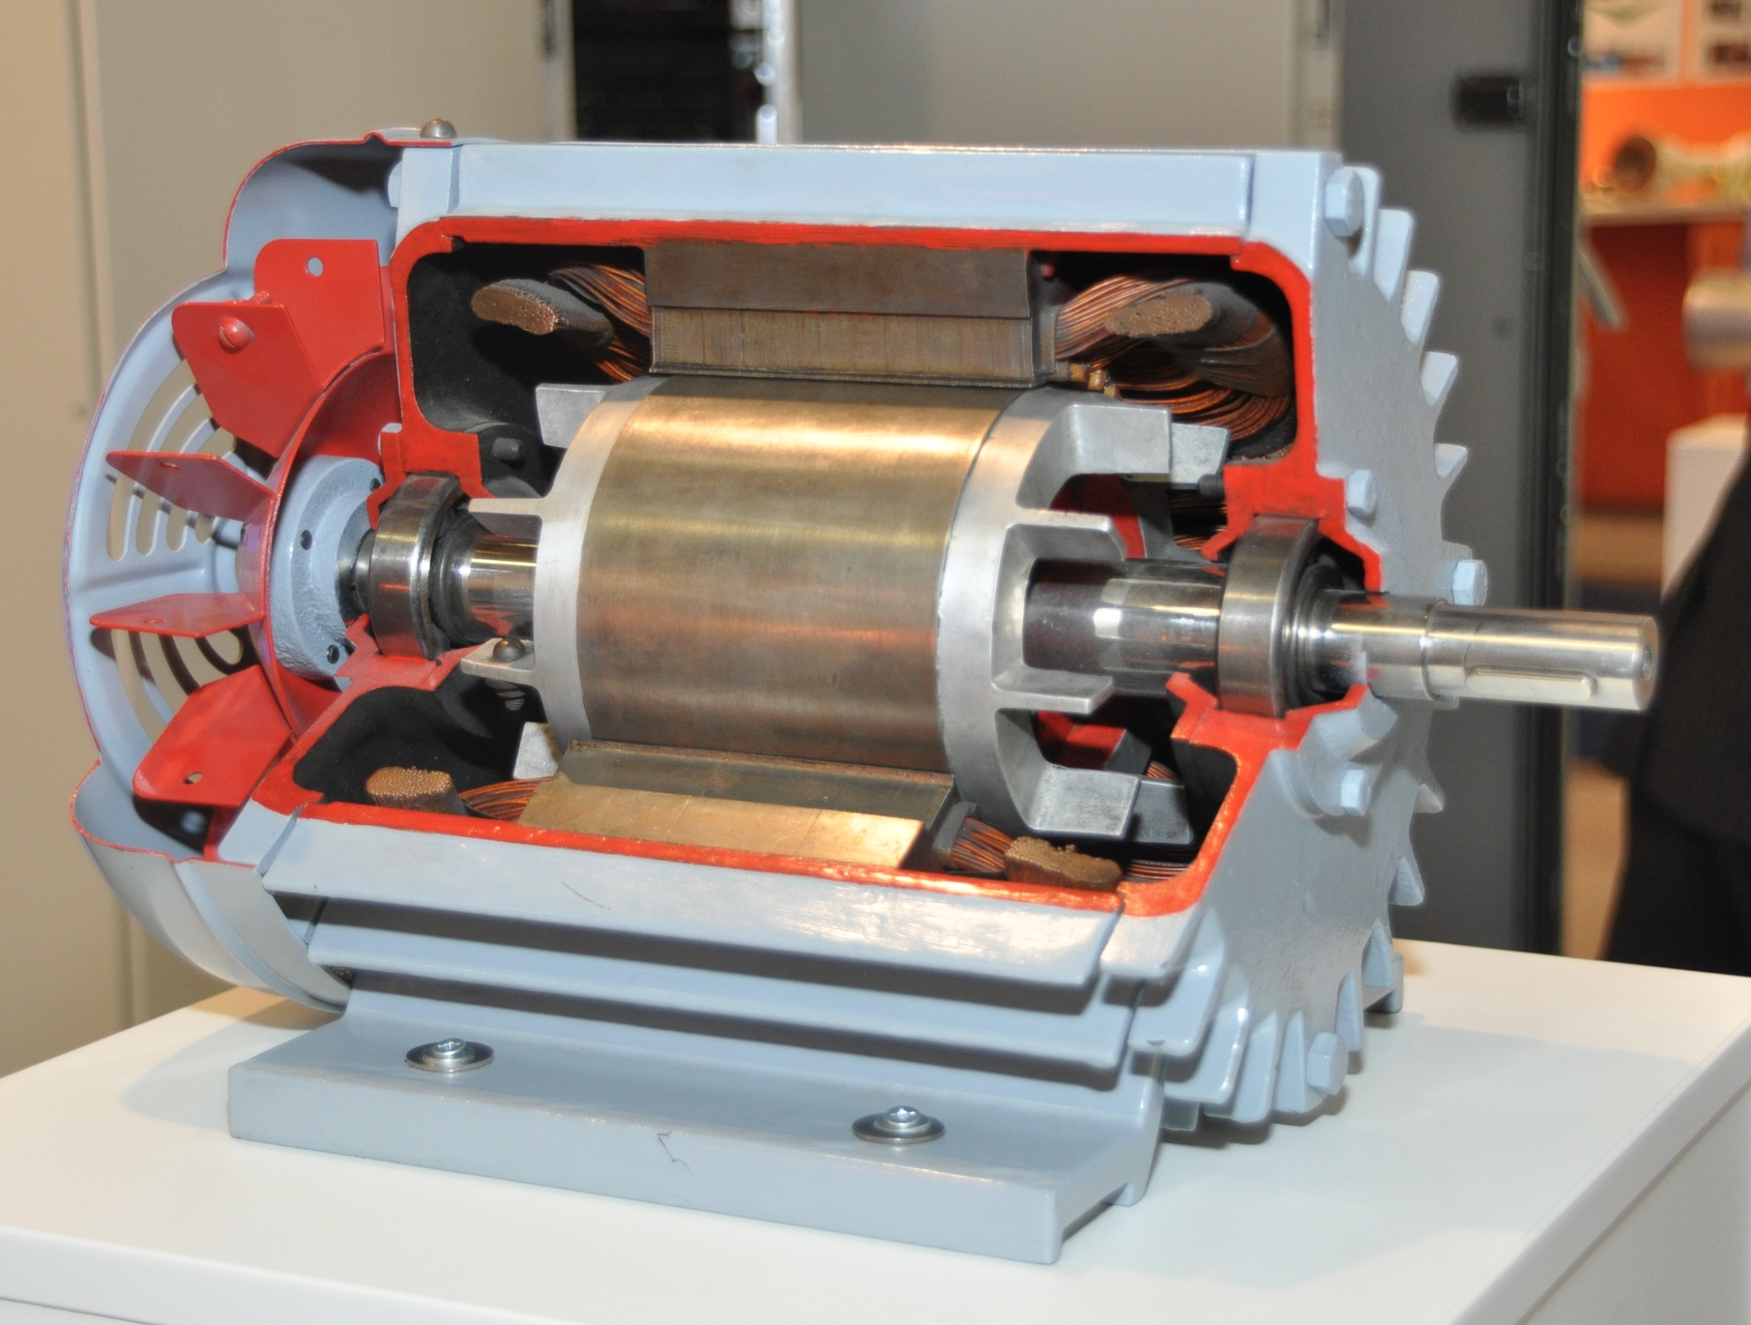
AC MOTOR
ส่วนประกอบของ Induction Motor

Slide 25
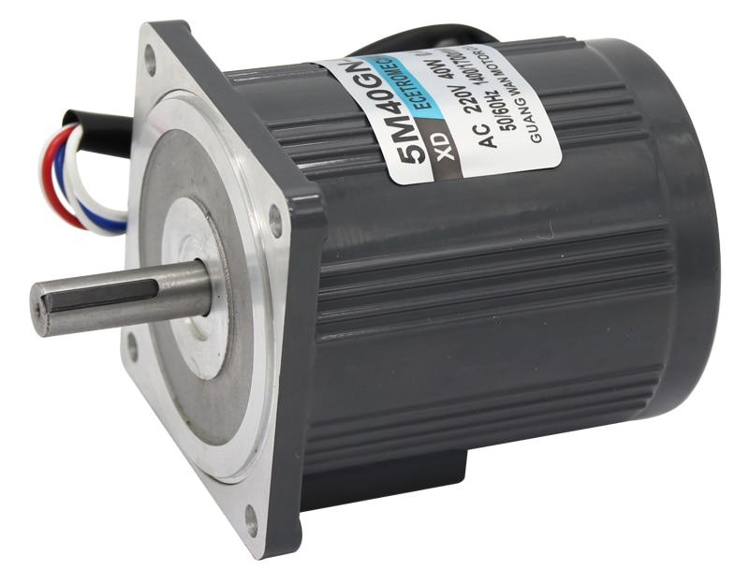
AC MOTOR
5M40GN-CC 220โวลต์มอเตอร์AC, 40วัตต์เฟสเดียวมอเตอร์เหนี่ยวนำ
ความเร็ว: 1400-2800รอบต่อนาที
แรงดันไฟฟ้า: AC 220โวลต์
พลังงาน: 40วัตต์
ปัจจุบัน: 0.45A
ปรับความเร็ว:ใช่
CW/CCW:ใช่
ใช้:เครื่องตัดหญ้า,เครื่องบด,เครื่องตัด,สว่านไฟฟ้า,เครื่องกำเนิดไฟฟ้าขนาดเล็ก,เป่าลมผสม,ตีไข่..
ตัวอย่าง Induction Motor

Slide 26
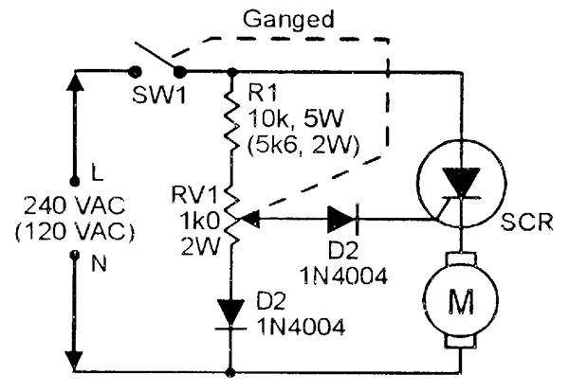
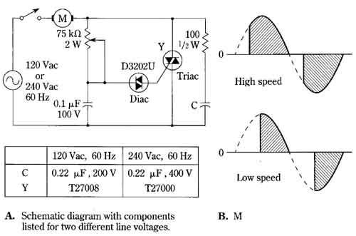
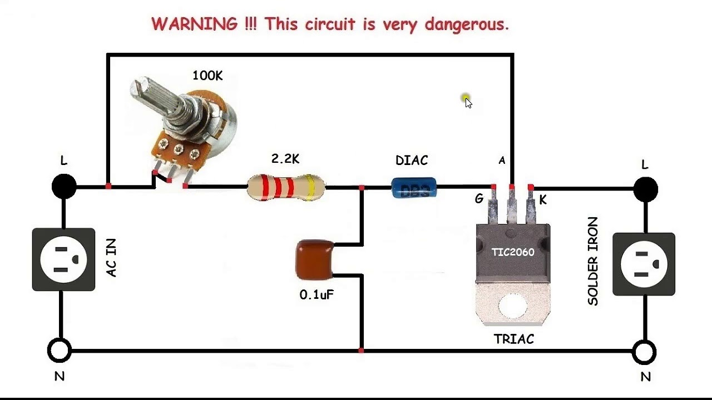
AC MOTOR
วงจรควบคุม AC motor

Slide 27
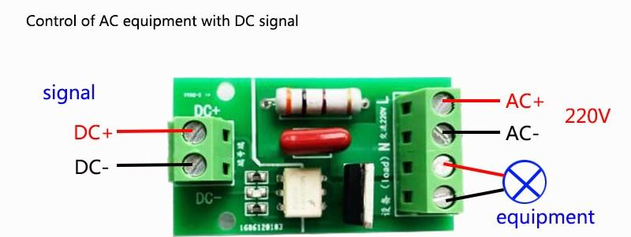
AC MOTOR
การควบคุม AC motor
Thyristor โมดูล/Thyristor ควบคุม/สวิทช์ทริกเกอร์กระแสตรงควบคุม AC 220 โวลต์ Optocoupler แยก
1: อินพุตสัญญาณแรงดันไฟฟ้า: DC3.3V ~ 24 โวลต์; ปัจจุบัน: ประมาณ 5mA
2: สามารถควบคุมโหลดภายใน AC 220 โวลต์ 5A
3: เอาท์พุทสามารถควบคุม ac อุปกรณ์, มอเตอร์, หลอดไฟ, แถบ, มอเตอร์กระแสตรงไมโครปั๊ม, วาล์วขดลวดแม่เหล็กไฟฟ้าฯลฯ

Slide 28
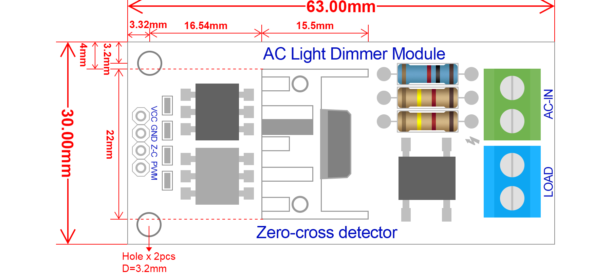
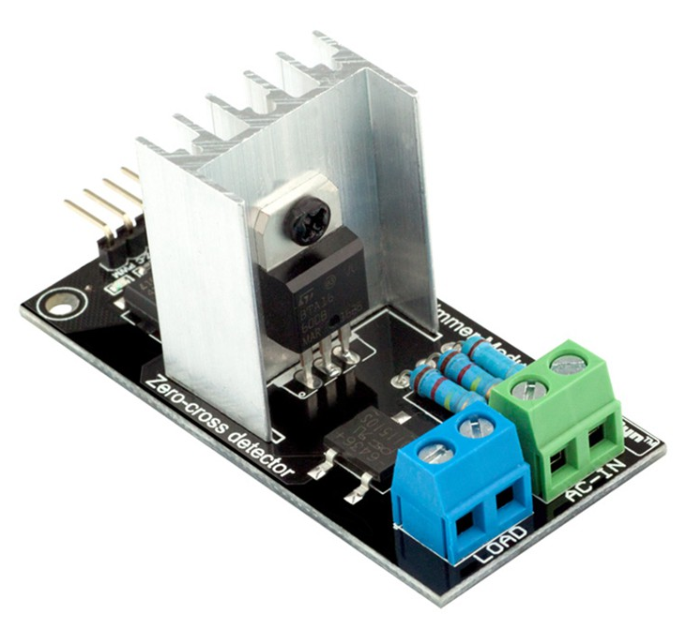

AC MOTOR
การควบคุม AC motor
Power | up to 220V (5A~10A)
AC frequency | 50/60 Hz
TRIAC | BTA16 — 600B
Logic level | 3.3V/5V
Signal current | >10mA

Slide 29

AC MOTOR
การควบคุม AC motor
ข้อมูลจำเพาะ:
รุ่น: YYAC-3S
MCUแรงดันควบคุม: 3.3V ~ 5V;
ความถี่ pwm : 1Hz ~ 500Hz
Duty CYCLE: 0 ~ 100%
สามารถควบคุมโหลดขนาด 220V, 3Aหรือ660W

Slide 30


AC MOTOR
การควบคุม AC motor แบบ Variable Frequency Drive (VFD)
Rated voltage :AC200 (V) Power supply mode: single in and single out Supply voltage; The low pressure Adaptive motor power :0.2 (kW) Filter: built-in filter Output voltage regulation mode :PWM control Dc power supply property: voltage type Control mode :V/F open loop Rated current :4 (A)

Slide 31


Solenoid Valve
ชื่อผลิตภัณฑ์: | วาล์วSolenoidพลาสติก
ทำงาน: | น้ำ
ขนาดพอร์ต: | 1/2 "(OD:20 มม.) 3/4 "(OD:25 มม.)
แรงดันไฟฟ้าขดลวด: | DC: 12V,24V AC: 220V
โหมดการทำงาน: | NC (ปกติปิด)
ความดันช่วง: | 0.02 <ความดัน <0.8 MPa
อุณหภูมิช่วง: | 0-80 ℃
การป้องกัน: | IP54

Slide 32


Solenoid Valve
Solenoid วาล์ว DC12V DC24V AC220V 110V

Slide 33

Solenoid Valve

Slide 34

Solenoid Valve

Slide 35


Solenoid Valve

Slide 36

Solenoid Valve

Slide 37

Solenoid Valve
TECHNICAL INFORMATION
• Stainless-steel diaphragm differential spring for smooth closing
• Solenoid certifi cate CE, IP 68 9 PN12 tested piece by piece at 14 bar
• Bleed handle for manual opening with internal bleed
• Energy efficient solenoid 0.2 amp, 4.8 VA
• Standard solenoid: 24 VAC
• Available solenoid 12 VDC; 24 VDC; 110 VAC; 9 (6-40) VDC Latching
OPERATING CONDITIONS
Pressure: min 1.0 bar - max 12.0 bar
Flow rate: from 20 l/min to 90 l/min
Temperature: +4° C/70° C
ELECTRIC VALVES RN 150

Slide 38



Solenoid Valve
ELECTRIC VALVES RN 180
ELECTRIC VALVES RN 160
ELECTRIC VALVES JAR-TOP

Slide 39


Solenoid Valve
SOLENOIDE RAIN 9VDC BISTABILE
24 VAC electric valves

Slide 40

Solenoid Valve
การควบคุม Latch Soleniod valves

Slide 41

Solenoid Valve
การควบคุม Latch Soleniod valves

Slide 42

Solenoid Valve
การควบคุม Latch Soleniod valves

Slide 43


Solenoid Valve
W-DIAL
S-DIAL OUTDOOR

Slide 44



Motorized ball Valve

Slide 45


Motorized ball Valve
ข้อมูลจำเพาะ:
วาล์ว: 2 WAY NPT/BSP 1/4 ''-1 1/4'' DN8-DN32
Actuator: AC/DC9-24V (CR202, CR305, CR502, CR705)
Working current: ≤ 500MA
เวลาเปิด/ปิด: ≤ 5S
อายุการใช้งาน: 100000ครั้ง
แรงบิดสูงสุด: 2Nm
ความดันสูงสุด: 1.3 MPa
สภาพแวดล้อมอุณหภูมิ: -15 ℃ ~ 50 ℃
Liquidอุณหภูมิ: 2 ℃ ~ 90 ℃
Actuatorหมุน: 90องศา
ชั้นป้องกัน: IP67

Slide 46


Motorized ball Valve

Slide 47


Motorized ball Valve
การควบคุม Motorized valves

Slide 48


Motorized ball Valve
การควบคุม Motorized valves

Slide 49


Motorized ball Valve
การควบคุม Motorized valves

Slide 50



Motorized ball Valve
Rive Power: AC220V AC24V DC12V DC24V การใช้พลังงาน: 5 วัตต์ (เมื่อวาล์วเปิดและปิด) ประเภทมอเตอร์: มอเตอร์แบบซิงโครนัส
แรงบิดเอาต์พุต: 1.5Nm
เวลาทำงาน: 5-15 S ความดันการทำงาน: 1.6MPa ปิดความดันความแตกต่าง: <0.4MPa
การควบคุม Motorized valves

Slide 51

Motorized ball Valve
ข้อมูลจำเพาะ:
วัสดุ: ทองเหลือง
แรงดันไฟฟ้า: AC220V
Power: 6 W 50/60Hz
ขนาดพอร์ต: DN50 2"
เวลาในการดำเนินการ: 25 s
แรงบิด: 4N. m
ปิดความดันความแตกต่าง: ≤ 6MPa
ความดันปกติ: PN16-PN20
มุมการหมุน: 0-90 °
ใช้ปานกลาง: เย็น/ร้อน, เอทานอล 50% solution
อุณหภูมิปานกลาง: 5-95 ℃
สายไฟ: zero ลวด (สีฟ้า), ปิดวาล์ว (สีน้ำตาล), เปิดวาล์ว (สีดำ)

Slide 52


เอกสารอ้างอิง
An Automated System for Monitoring Soil Moisture and Controlling Irrigation Using Low-cost Open-source Microcontrollers, January 2015 HortTechnology 25(1):110-118
CONTROL SYSTEMS ENGINEERING, norman S. Nise, seventh edition
shorturl.at/qt156

